Slide 1
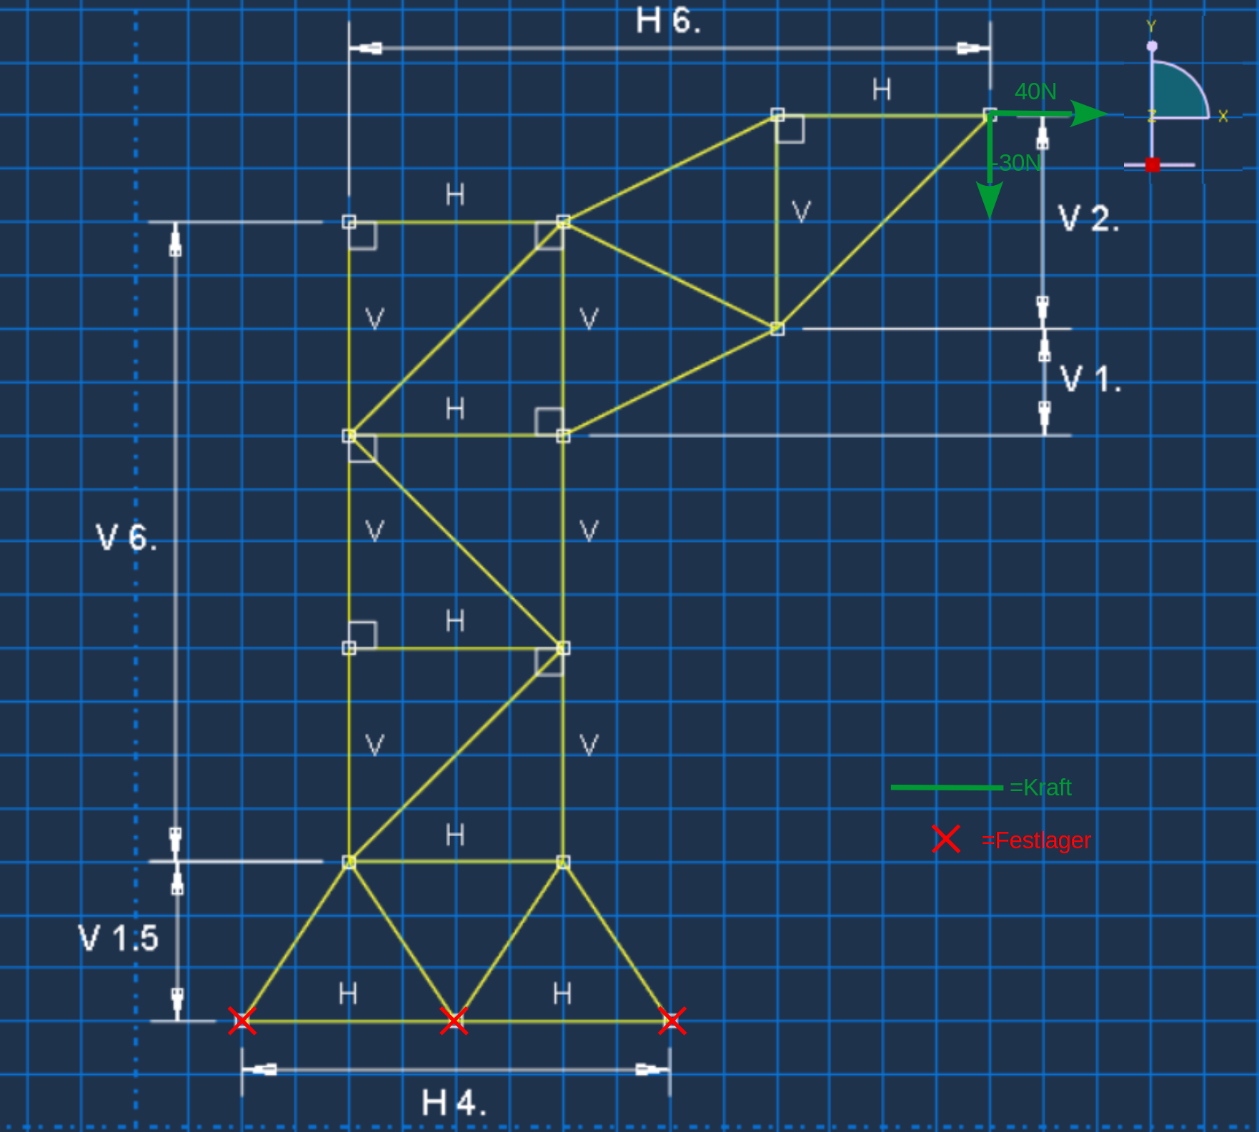
Model 1
E-modul: 2000000000.0
Querschnitt A: 0.000314159265358979 (2cm Durchmesser in m)
Alle Abmessungen sind in m gegeben

Slide 2
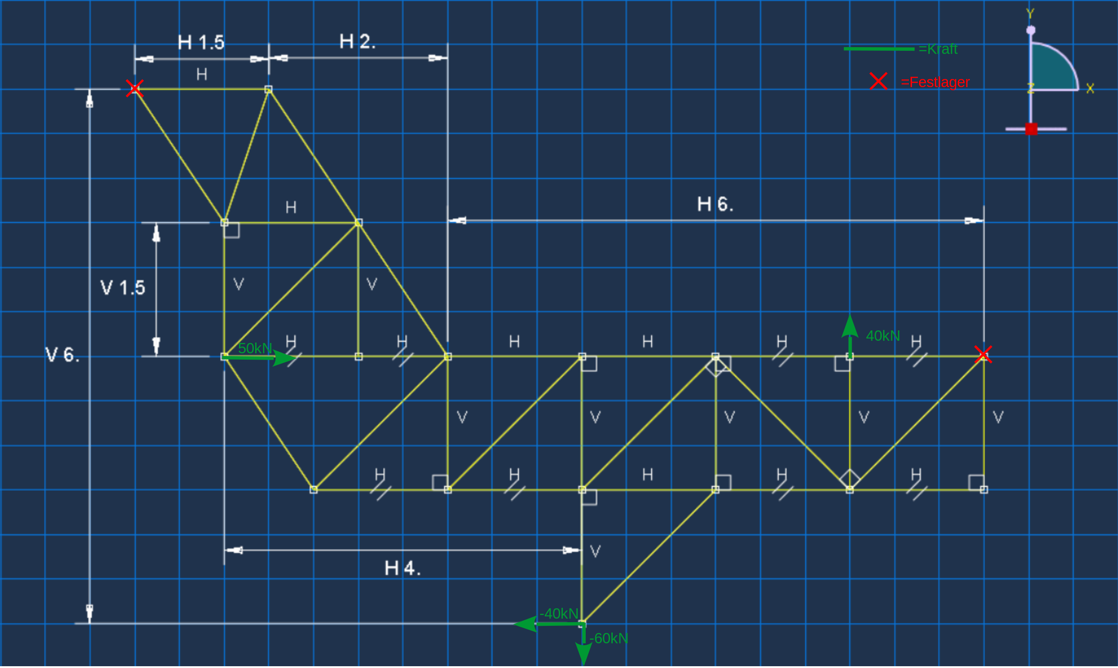
Model 2
E-modul: 2000000000.0
Querschnitt A: 0.000314159265358979 (2cm Durchmesser in m)
Alle Abmessungen sind in m gegeben

Slide 3
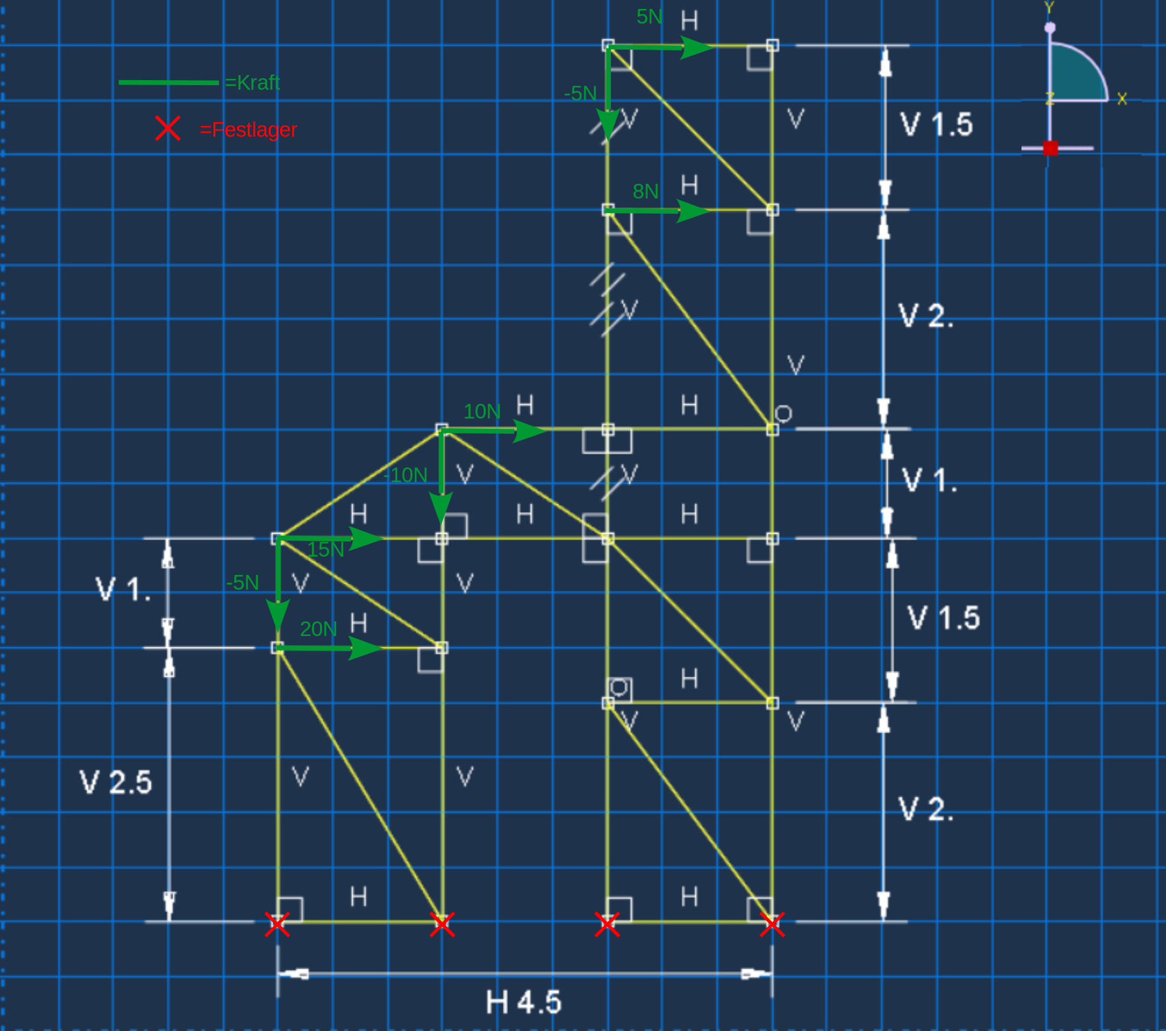
Model 3
E-modul: 2000000000.0
Querschnitt A: 0.000314159265358979 (2cm Durchmesser in m)
Alle Abmessungen sind in m gegeben

